Slide 1
SURDOPEDIE
Helen Kellerová:
„Hluchota odděluje člověka od lidí, zatímco slepota odděluje člověka od věcí.“
(“Deafness separates people from people, blindness separates people from things.”)
3. března Mezinárodní den sluchu

Slide 2
VÝZNAM SLUCHU
Komunikační funkce (zvuková, obsahová, gramatická, pragmatická)
Kognitivní a poznávací funkce
Orientační a bezpečnostní funkce
Estetická funkce
Sociální a emoční funkce
https://www.youtube.com/watch?v=74YaolZt9Zs

Slide 3
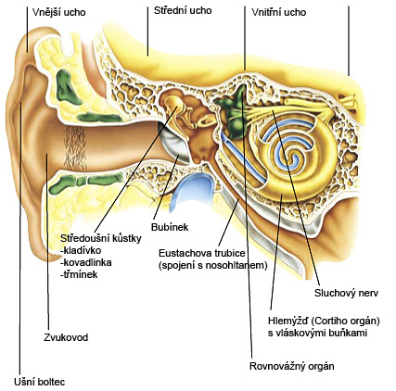

Slide 4
https://www.youtube.com/watch?v=yDuhtB26e7A

Slide 5
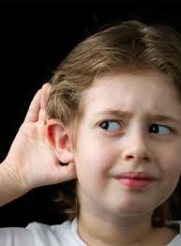
Poruchy sluchového vnímání
Podle místa poškození sluchového ústrojí
převodní
percepční
centrální

Slide 6
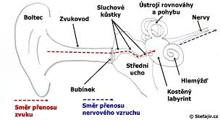
Převodní poruchy
PODSTATA (mechanická část)
PŘÍČINY:
  poruchy funkce Eustachovy trubice,
  vrozené vady nebo úrazy bubínku či kůstek KKT)
  otoskleróza (ztvrdnutí třmínku)
  záněty středního ucha, perforace bubínku
DŮSLEDKY
  Tiché tóny
  melodie,
  Rytmus, dynamika hlasu
KOMPENZACE
  Sluchadla, chirurgicky
STUPEŇ POSTIŽENÍ
  Lehká až střední nedoslýchavost

Slide 7
Percepční poruchy
PODSTATA (Cortiho orgán, sluchový nerv)
PŘÍČINY:
  vrozené vady (dědičné syndromy, prenatální poškození plodu),
  infekce v těhotenství (např. zarděnky, cytomegalovirus),
  hlukové trauma (dlouhodobé působení silného hluku),
  ototoxické léky (např. některá antibiotika, cytostatika),
  poranění hlavy, meningitida nebo virové infekce po narození
  stárnutí (presbyakuze – postupná ztráta sluchu ve vyšším věku),
DŮSLEDKY
  výrazné zkreslení vjemů, zvláště vysokých tónů
KOMPENZACE
  Kochleární implantát, vibrace
STUPEŇ POSTIŽENÍ
  střední nedoslýchavost až hluchota

Slide 8
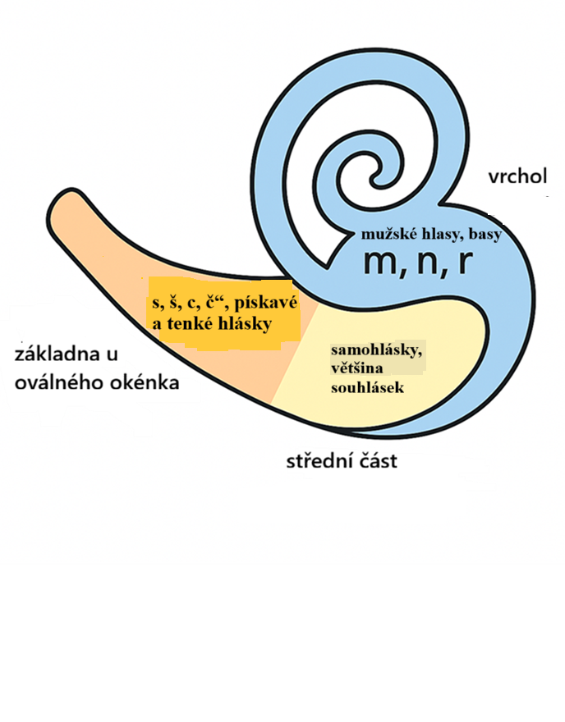

Slide 9
Centrální poruchy
PODSTATA
  mozkový kmen (např. jádra sluchové dráhy),
  corpus geniculatum mediale (v thalamu),
  spánkový lalok mozkové kůry – primární a sekundární sluchová korová centra (gyrus temporalis superior),
  spojení mezi oběma hemisférami (např. corpus callosum).
PŘÍČINY:
  úrazy hlavy, cévní mozkové příhody, nádory, záněty CNS,
  vrozené vývojové vady,
  perinatální hypoxie,
  degenerativní onemocnění (např. demence),
  sekundárně i dlouhodobá senzorineurální zátěž nebo stárnutí
DŮSLEDKY
KOMPENZACE
STUPEŇ POSTIŽENÍ
  Lehká porucha sluchového rozlišování
  Střední porucha sluchového porozumění
  Těžká porucha / centrální hluchota

Slide 10
SLUCHOVÉ POSTIŽENÍ (11,7 %)
oblast postižení | celkem | pohlaví |  | věková skupina
 |  | muži | ženy | 15–34 | 35–49 | 50–64 | 65–79 | 80 a více
 | 2024 – počet v tis.
celkem¹⁾ | 1 312,8 | 574,7 | 738,1 | 71,1 | 160,7 | 334,7 | 486,5 | 259,9
pohybová, tělesná | 952,1 | 396,9 | 555,2 | 29,3 | 93,8 | 236,3 | 363,4 | 229,3
zraková | 213,2 | 79,4 | 133,8 | 7,2 | 15,9 | 33,8 | 79,8 | 76,5
Sluchová (12,7 %) | 167,2 | 71,3 | 95,9 | 4,3 | 5,7 | 12,4 | 56,6 | 88,2
mentální | 115,0 | 58,9 | 56,0 | 24,8 | 24,0 | 16,8 | 22,3 | 27,1
duševní | 144,6 | 60,2 | 84,3 | 20,6 | 37,5 | 41,2 | 28,8 | 16,5
vnitřní orgány, kůže | 581,0 | 257,8 | 323,2 | 24,7 | 58,5 | 137,4 | 240,7 | 119,7
řečová, hlasová | 43,0 | 24,3 | 18,7 | 9,7 | 8,1 | 8,5 | 10,4 | 6,3

Slide 11
Statistiky Z LITERATURY
6-12 dětí z 1000 novorozenců se středně těžkou
1 novorozeně z 1000 s těžkou vadou
Každý rok asi 80-100 neslyšících dětí
Prakticky a úplně hluchých (vadou > 70 dB) osob, jejichž vada vznikla v dětství nebo od narození, je v ČR kolem 7 600 osob

Slide 12
DIAGNOSTIKA
Novorozenecký screening (zakotveno ve vyhlášce č. 70/2012 Sb. a metodických pokynech MZ ČR), od roku 2007 pilotně v Praze Motole
mezi 2.–4. dnem po narození
neinvazivní objektivní metody: Otoakustické emise (OAE), Automatická BERA
Pokud neprojde → opakuje se test po několika dnech nebo týdnech.
Při opakovaně nevyhovujícím výsledku do specializovaného ORL nebo foniatrického centra, kde se provádí kompletní audiologické vyšetření (diagnostická BERA, tympanometrie, event. další testy).
U potvrzené vady časná rehabilitace – ideálně do 6 měsíců věku (sluchadla, stimulace, logopedická péče, v indikovaných případech kochleární implantace).

Slide 13
STUPNĚ SLUCHOVÉHO POSTIŽENÍ PODLE SZO
Žádná porucha | ZTRÁTA 0 – 25 dB
lehká nedoslýchavost | 26 – 40 dB (lepší ucho)
střední nedoslýchavost | 41 – 60dB (lepší ucho)
těžká nedoslýchavost | 61 – 80 dB (lepší ucho)
praktická hluchota /zbytky sluchu | 81 – 110 dB (lepší ucho)
úplná hluchota | nad 110 dB

Slide 14
ČLENĚNÍ PODLE DOBY VZNIKU
vrozené
získané
prelingválně + perilingválně vzniklá SP
postlingválně vzniklá sluchová porucha (neztrácí, změna kvality)

Slide 15


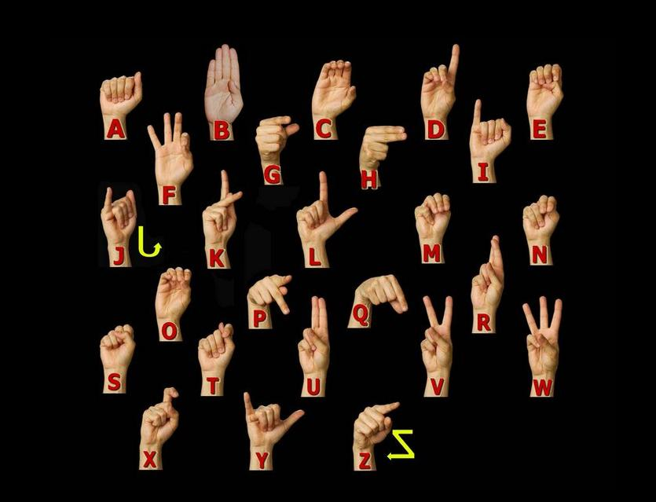
KOMUNIKACE NESLYŠÍCÍCH
Český znakový jazyk
Znakovaná čeština
Prstová abeceda
Orální řeč
Odezírání

Slide 16
LEGISLATIVA
Zákon č. 155/1998 Sb. o komunikačních systémech neslyšících a hluchoslepých osob – oficiálně uznává český znakový jazyk jako přirozený jazyk neslyšících.
Umožňuje jeho užívání ve vzdělávání, v komunikaci s úřady, ve zdravotnictví a sociálních službách.
Stát zároveň uznává i další komunikační systémy – např. znakovanou češtinu, prstovou abecedu nebo taktilní znakovou komunikaci (u hluchoslepých).

Slide 17
ČESKÝ ZNAKOVÝ JAZYK
Přirozený jazyk neslyšících (národní) s vlastní gramatikou
MANUÁLNÍ SLOŽKA ZNAKU: specifické vizuálně-pohybové prostředky, znaky jsou tvořené pomocí rukou, horní poloviny těla a hlavou, což je tzv. „manuální složka znaku“.
NEMANUÁLNÍ SLOŽKA ZNAKU: orální komponent a mimika, zvláště mimika tvář, postavení tváří, obočí, nafouknutí či vtáhnutí tváří,
  Mimikou se vyjadřuje stupňování (dobrý, lepší, nejlepší),
    rozlišuje klad a zápor,
    vyjadřuje se způsob věty (tázací, rozkazovací, oznamovací) a podobné věci.
a to všechno opět doplňuje znak

Slide 18
Specifika ČESKÉHO ZNAKOVÉHO JAZYKA
Slovosled (podle logiky a důrazu)
  Čeština: Dítě pije mléko.
  ČZJ: DÍTĚ MLÉKO PÍT.
Vyjadřování času (přidáním znaku (včera, zítra, teď) a mimikou, ne koncovkami.
  Čeština: Zítra půjdu do školy.
  ČZJ: ZÍTRA JÁ ŠKOLA JÍT.
Mimika a výraz
  Čeština: Používá intonaci, slova a interpunkci.
  ČZJ: Mimika = gramatika!
Prostorová gramatika (Prostor před tělem = „gramatický prostor“, kde se označují osoby a vztahy
  Čeština: Vztahy vyjadřujeme slovy (do, z, u, na).
  ČZJ: Směr pohybu a umístění ruky v prostoru.

Slide 19
SPECIFIKA ČZJ
Lexikum (zásoba znaků) Znak není kopie češtiny, ale samostatný jazykový prvek.
  Čeština: Každé slovo má psanou podobu.
  ČZJ: Znak může znamenat celé spojení nebo pojem (např. „VYSPAT SE DOBŘE“ = jeden znak).
Mnohoznačnost
  Znak: PRACOVAT:
    pracovat (vykonávat zaměstnání) pracuje)
    dělat něco fyzicky / být aktivní
    fungovat (např. počítač
    👉 význam se rozliší podle kontextu nebo doprovodného znaku (např. „PRACOVAT + ŠKOLA“ = učit se).

Slide 20
Znak: VIDĚT:
  vidět očima
  chápat, rozumět
👉 obdobně jako v češtině: „Jo, vidím to“ = „Už to chápu.“
Rozdíl se ukáže v mimice a pohybu hlavy (doslovné „vidět“ = pohyb směrem k očím).
Znak: SRDCE
  doslova označuje orgán,
  lásku, odvahu, upřímnost, soucit
👉 kontext a mimika určují, zda jde o emocionální či fyzický význam.
Znak: ZIMA
  roční období
  pocit chladu
  místo (v zimě někde)
👉 Rozlišení dá doprovodné gesto (např. „ZIMA + SNÍH“ = roční období, „ZIMA + TŘES“ = pocit).

Slide 21
http://ruce.cz/slovnik
https://www.youtube.com/watch?v=PvESowB8nXw

Slide 22
Český znakový jazyk (ČZJ) | Znakovaná čeština (ZČ)
Přirozený jazyk neslyšících | Umělý komunikační systém
Má vlastní gramatiku, pořadí slov, tvorbu vět | Kopíruje gramatiku mluvené češtiny
Nepoužívá všechny tvary slov (např. předložky, koncovky) | Znakují se jednotlivá slova v pořadí jako v češtině
Umožňuje přirozený a plynulý projev | Slouží často k dorozumění se slyšícími
Má kulturní a komunitní význam | Didaktický / komunikační nástroj

Slide 23
https://www.youtube.com/watch?v=QmKnQjBf8wM

Slide 24
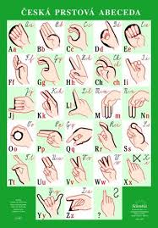
Prstová abeceda: daktylotika
Různé polohy prstů nebo dlaní
Jedna nebo obě ruce
Jména, cizí slova, názvy, výrazy s neustáleným znakem
Podpora pojmů
Pomalejší, poruchy motoriky nevýhioda

Slide 25
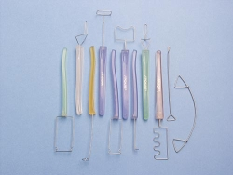
ARTIKULOVANÁ ŘEČ
Nácvik běžné mluvené řeči
Pomocí hmatu a zraku
Není sluchová kontrola
Špachtle, sondičky, indikátory, fonátory
Dech
Frekvence
Hlasitost
Rytmus, nasazení hlasu
artikulace

Slide 26
ODEZÍRÁNÍ
Vloha, trénink
Doplňková metoda komunikace
30m / 20-30 %
Vyčerpávající
VNITŘNÍ PODMÍNKY
Ne JESTLI
Ano: CO?
Vnitřní podmínky
Fyziologické
Psychické
Verbální
Vnější podmínky
Mluvčí a ústa, technika mluvení
Osvětlení
Poloha obličeje (0,5 – 4m)
Výslovnost
Znalost tématu

Slide 27
DOPLNĚNÍ KE KOMUNIKACI
BILINGVÁLNÍ PŘÍSTUP
  používá dva rovnocenné jazyky:
    Český znakový jazyk
    Češtinu (psanou a mluvenou) – jazyk většinové společnosti
TOTÁLNÍ KOMUNIKACE
  znakový jazyk,
  mluvenou řeč,
  prstovou abecedu,
  čtení,
  psaní,
  odezírání,
  mimiku,
  pantomimu,
  kresbu,
  film,
  divadlo
  gesta

Slide 28
SPECIFIKA POZNÁVACÍCH SCHOPNOSTÍ NESLYŠÍCÍCH OSOB

Slide 29
SPECIFIKA POZNÁVACÍCH PROCESŮ
ZRAKOVÁ POZORNOST
silné stránky
  🟢 Dominantní smysl
  🌍 Širší periferní vnímání
  ⚡ Rychlejší reakce na vizuální podněty
  🔄 Sledování více vizuálních zdrojů současně
limity:
  🔴 Vyšší únava
  🔁 Nemožnost paralelních činností
  ⚙️ Náročné přepínání mezi zdroji
  🎯 Kratší doba soustředění
  🧩 Citlivost na rušivé vizuální podněty

Slide 30
SPECIFIKA POZNÁVACÍCH PROCESŮ
MYŠLENÍ
Piaget
Tempo ovlivněno jazykovou deprivací
Ztížené abstraktní a verbálně logické myšlení
TVORBA POJMU
  Z konkrétních zkušeností a obrazů
  Čím dříve k přirozenému jazyku, tém blíže jazykové abstrakci
  Vizuální forma abstrakce

Slide 31
SPECIFIKA POZNÁVACÍCH PROCESŮ
PAMĚŤ
  Lepší vizuální
  Horší: sluchově-verbální
UČENÍ
  Vizualizací
  Nápodobou

Slide 32
SPECIFIKA OSOBNOSTNÍHO VÝVOJE
Komunikační bariéry
Nejistota v sociálních rolích
Méně zkušeností s verbálním vyjadřováním emocí
Pocit sounáležitosti s komunitou neslyšících
Podezíravost? Větší uzavřenost? Podrážděnost?

Slide 33
Izolace v rodině – „mluví se o mně, ne se mnou“
Výpadky informací (detaily, intonace) → nerozumění
Děti jako tlumočníci / „navigátoři“ slyšícího světa
Tlak na výkon, vysoká očekávání
Kulturní rozdíly jazyka a identity
Emoční frustrace, napětí při komunikaci (opakování, „opomenutí“)

Slide 34
Citace z výzkumů a rozhovorů…
„Často nevím, o čem se doma mluví. Smějí se a já se směju taky – ale nevím proč.“
(respondentka, výzkum Hendrychová, 2016)
„Všechno mi říkají až zpětně – třeba že jsme byli pozvaní někam. Mám pocit, že jsem pořád pozadu.“
(výpověď z práce Komunikace v rodině s osobou se sluchovým postižením, Theses.cz)
„Rodiče se hádali, a já nevěděla, co říkají. Bylo to horší, než kdyby křičeli nahlas.“
(respondent, anonymizováno podle Kláskové, 2013)

Slide 35
TLUMOČENÍ DO ZNAKOVÉHO JAZYKA

Slide 36
tlumočníci
právo využít tlumočníka je dáno zákonem č. 155/1998 Sb.
  úřady mají povinnost umožnit komunikaci způsobem, který je pro osobu se sluchovým postižením srozumitelný,
  tedy zajistit tlumočníka, přepisovatele nebo online spojení
Tlumočník do znakového jazyka: tlumočí mezi mluvenou češtinou a českým znakovým jazykem.
Přepisovatel mluvené řeči – převádí mluvenou řeč do psané podoby (na monitoru, tabletu apod.).
Orální tlumočník – přetlumočí mluvený projev tak, aby se lépe odezíral (např. pomaleji, zřetelněji).

Slide 37
Tlumočení na dálku tlumočník online nebo videotlumočení
.
.
Úřady práce, pošty, nemocnice, policie, obecní a krajské úřady – postupně mají tablety nebo PC se službou online tlumočení.
klient (např. neslyšící osoba na úřadě) se spojí přes tablet nebo počítač s tlumočníkem v reálném čase,
tlumočník tlumočí na dálku pomocí videohovoru,
slyšící úředník mluví, tlumočník převádí do znakového jazyka,
neslyšící klient odpovídá ve znakovém jazyce a tlumočník převádí zpět do mluvené češtiny
Službu zajišťují (24/7) např.:
Tichý svět, o.p.s. (služba Tichá linka)
APPN – Agentura pro neslyšící
Transkript online, Elucido aj.

Slide 38
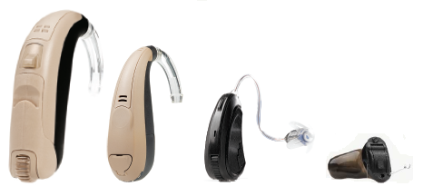
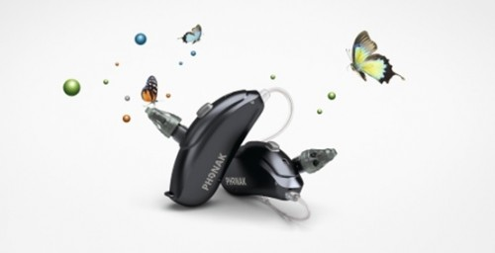
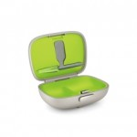
https://www.youtube.com/watch?v=74YaolZt9Zs
komunikační systém Dynamic SoundField
http://www.sluchadlaprozivot.cz/bezdratova-komunikace/pro-skoly-a-instituce

Slide 39
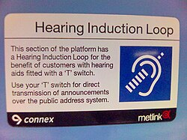
KOMPENZAČNÍ POMŮCKY podle toho, v jaké části sluchového analyzátoru působí
Běžné sluchadlo (konvenční)
Implantabilní středoušní pomůcky (malé implantáty v středním uchu, které přímo pohybují sluchové kůstky)
BONE conduction / kostní vedení (zvuk se přenáší přes lebku (kostní vibrace) do vnitřního ucha, příklad modely BAHA, Ponto)
Kochleární implantát (obchází poškozené vláskové buňky a stimuluje sluchový nerv)
Telecoil / T-cívka / „Loop“ systémy (sluchadlo / CI má „T“ režim, který přijímá signál z indukční smyčky, v prostorách vybavených smyčkami (kostely, sály)
Specializované přijímače / mikrofony / např. dálkové mikrofony, přenosné přijímače (Roger Select apod.)

Slide 40
Běžné sluchadlo (konvenční)
zesiluje zvuk, upravuje frekvence (zesiluje zvuk, ale neumí ho vyčistit.)
u lehké až střední nedoslýchavosti
zesiluje určité frekvence, které člověk neslyší, čímž zlepšuje srozumitelnost řeči (zejména v tichém prostředí)
moderní modely mají Bluetooth, adaptivní směrové mikrofony, automatické režimy = potlačují šum, zvýrazňují řeč, a přizpůsobují se akustice prostředí.

Slide 41
Asistenční / alarmy / upozorňovací pomůcky
🏠 Domácí upozorňovací systémy (světlo nebo vibrace)➡️ zvyšují bezpečí a samostatnost v domácnosti
💡Světelný zvonek / domovní signalizace (Bellman Visit 868, Geemarc Amplicall 20)
⏰ Vibrační / světelný budík👉 Sonic Bomb Alarm Clock, Bellman Alarm Clock Pro
👶Detektor pláče nebo telefonu👉 Bellman Baby Cry Transmitter
🔥Detektor kouře nebo požáru 👉 Bellman Visit Smoke Alarm → rozblikání světel / vibrace při poplachu

Slide 42
Asistenční / alarmy / upozorňovací pomůcky
Osobní vibrační signalizace a chytré technologie k upozornění mimo domov nebo v pohybu
📳vibrační přijímač / pager👉 Bellman Pager Receiver, Geemarc AMPCL Ring→ přijímá signály z různých zdrojů (zvonek, telefon, alarm)
⌚ Vibrační hodinky / náramek👉 DeafAlarm Watch→ upozornění na volání, zprávy, alarmy
📱Mobilní aplikace👉 Google Live Transcribe, AVA, Sound Alert→ přepis řeči nebo detekce zvuků s vizuálním upozorněním
🏠 Chytrá domácnost (Smart Home) 👉 Philips Hue, Alexa, Google Home → světelné upozornění při zvonku, hovoru nebo pohybu

Slide 43
Asistenční / alarmy / upozorňovací pomůcky
🔔Bezpečnostní signalizace
🚨 Vibrační / světelný detektor kouře a CO₂
→ světelný poplach + vibrační jednotka
Signalizace pohybu / úniku vody nebo plynu
→ rozsvícení světla nebo notifikace do telefonu
🏫Systémy pro školy a veřejné prostory
→ centrální světelný systém napojený na zvonění nebo alarm
Výrobci a distributoři:
  Spektra, v.d.n. – www.spektra.eu
  Sonet CZ – www.sonetcz.cz
  Bellman & Symfon, Geemarc (Evropa)

Slide 44
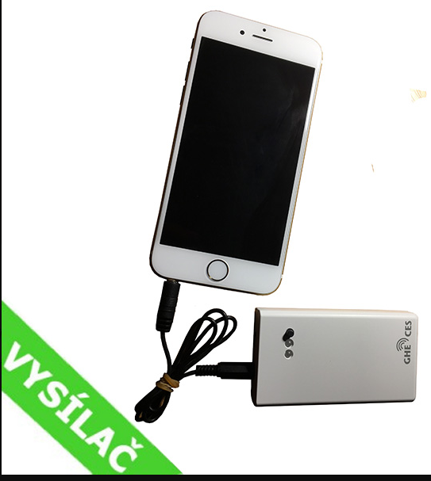
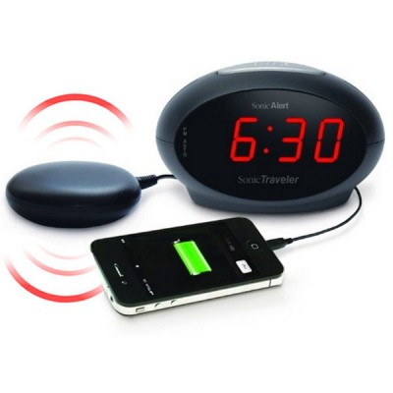
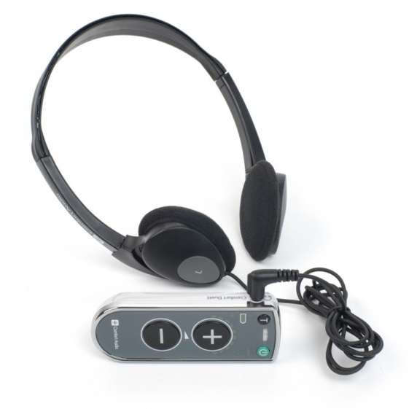
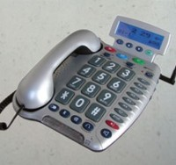
Příspěvky na kompenzační pomůcky pro sluchově postižené §33 vyhlášky MPSV ČR č. 182/1991 Sb.
Zesilovač zvuku (dveře, mobil...)
Osobní zesilovač
Vibrační a světelný budík
Telefonní přístroj se zesílením zvuku pro nedoslýchavé

Slide 45
SLUŽBY RANÉ PÉČE
terénní služba poskytovaná dítěti a rodičům dítěte do 4 / 7 let věku
Cílem služeb je
  snížit negativní vliv postižení na rodinu dítěte a na jeho vývoj
  posílit kompetence rodiny a snížit její závislost na sociálních systémech
  vytvořit pro dítě, rodinu i společnost podmínky sociální integrace
  zvýšit vývojovou úroveň dítěte v oblastech, které jsou postiženy nebo ohroženy
  pomáhat v rozvoji dítěte

Slide 46

PŘÍKLADY STŘEDISEK
RANÉ PÉČE
Středisko rané péče Tamtam (zřizovatel: Federace rodičů a přátel sluchově postižených dětí
www.tamtam-praha.cz
klienty jsou rodiny
    které mají děti do šesti let se závažným postižením sluchu nebo s postižením kombinovaným
    rodiny dětí se závažnou poruchou vývoje řeči
    rodiny, ve kterých jeden nebo oba rodiče mají sluchové postižení, bez ohledu na to, je-li jejich dítě slyšící nebo neslyšící.

Slide 47
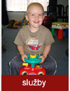
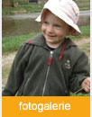
Poskytované služby
TAMTAMUu:
Pravidelná středeční setkávání rodičů a dětí
TÝDENNÍ POBYTY - každý rok jednu nebo dvě pobytové akce pro rodiče těch nejmenších dětí, zaměřených na rozvoj komunikace mezi rodiči a dítětem a na rozvoj vzájemných vztahů v rodině.
SOCIÁLNÍ PORADENSTVÍ
PŘEDNÁŠKY A CELODENNÍ SEMINÁŘE nejen pro rodiče sluchově postižených dětí, ale také odbornou veřejnost
KURZY ZNAKOVÉHO JAZYKA pro rodiče malých dětí
INFORMAČNÍ CENTRUM - odborná knihovna, prodej odborných knih, videopůjčovna i prodejna DVD

Slide 48
vzdělávání
Vyhláška o vzdělávání dětí, žáků a studentů se speciálními vzdělávacími potřebami
Vyhláška MŠMT č. 73/2005 Sb., ve znění vyhl. č. 147/2011 Sb. Vyhláška o vzdělávání dětí, žáků a studentů se speciálními vzdělávacími potřebami a dětí, žáků a studentů mimořádně nadaných
  a podle ní se řídí i vzdělávání dětí se sluchovým postižením.
Speciální
běžné

Slide 49
PŘEDŠKOLNÍ VZDĚLÁVÁNÍ
na volbě rodičů typ institucionálního vzdělávání (SMŠ nebo MŠ)‏
odklad školní docházky (561/2004 Sb. §37)‏
individuální výchovně vzdělávací plán
SPECIÁLNÍ MATEŘSKÉ ŠKOLY
při speciálních školách, max. 8 dětí
diagnostický / denní / týdenní pobyt
Rámcový program předškolního vzdělávání
kvalifikovaní speciální pedagogové a další pracovníci
spolupráce s SPC

Slide 50
SPECIÁLNÍ MATEŘSKÁ ŠKOLA VZDĚLÁVAJÍCÍ DÍTĚ / DĚTI
SE SLUCHOVÝM POSTIŽENÍM:
děti s různým stupněm sluchového postižení
učitelky MŠ logoped a surdoped
individuální plán pro rozvoj myšlení a komunikace (podle sluchové ztráty, schopnosti dítěte a přání rodičů)
vyučuje se bilingválně
konzultace s rodiči, metodické vedení a materiály pro domácí práci
kurz znakového jazyka pro rodiče + možnost učit se znakový jazyk a daktyl současně s dětmi
  Praha, Brno, Valašské Meziříčí, Ostrava, Kyjov a další

Slide 51
speciální školy
bilingvní program vzdělávání pro děti s těžkou sluchovou vadou,
oddělený program výuky pro děti se středně těžkou sluchovou vadou
s kochleárním implantátem (orální systém).

Slide 52
Speciální školy pro SP
Střední škola, základní škola a mateřská škola Hradec Králové
Mateřská škola, základní škola a střední škola pro sluchově postižené České Budějovice
Základní a mateřská škola pro sluchově postižené Liberec
Základní škola a mateřská škola pro sluchově postižené v Ostravě
Střední škola (Asistent zubního technika, obor Ošetřovatel), základní škola a mateřská škola pro sluchově postižené Výmolova, Praha 5
Střední škola, základní škola a mateřská škola pro sluchově postižené Holečkova, Praha 5
Mateřská škola, základní škola a střední škola pro sluchově postižené ve Valašském Meziříčí
Speciální školy pro sluchově postižené v Ječné ulici v Praze
Speciální školy pro sluchově postižené Plzeň
Mateřská škola a základní škola pro sluchově postižené Brno
Střední škola, základní škola a mateřská škola pro sluchově postižené v Olomouci

Slide 53
Běžný vzdělávací proud
Do 1 měsíce IVP
SPC
Komunikace
Rozvoj dalších dovedností

Slide 54
SPECIÁLNĚ PEDAGOGICKÉ CENTRUM
depistáž jedinců s určitým typem postižení
komplexní diagnostika žáka
rady a doporučení týkající se výchovy a rozvoje dětí
pomoc při integraci žáků se zdravotním postižením, instruktáž a úprava prostředí
tvorba plánu péče o žáka
konzultace profesní orientace (SŠ, OŠ, ...)
individuální výuka speciálních dovedností
ukázky a vypůjčování speciálních kompenzačních pomůcek, učebnic, her, odborné literatury
konzultace pro zákonné zástupce, pedagogické pracovníky, školy a školská zařízení
sociálně právní poradenství (sociální dávky, příspěvky apod.)‏
zpracování návrhů individuálních vzdělávacích plánů
Asociace speciálně pedagogických center České republiky (http://www.apspc.cz/)‏

Slide 55
STŘEDOŠKOLSKÉ VZDĚLÁVÁNÍ – sluchově postižení
gymnázium, obchodní akademie,
Střední průmyslová škola elektrotechnická ve VM
1992-1993 v Hradci Králové Střední pedagogická škola pro sluchově postižené, obor Předškolní a mimoškolní pedagogika
v Brně Střední průmyslová škola oděvní pro sluchově postižené
1994-95 Střední zdravotnická škola pro sluchově postižené v Berouně, obor Zubní technik
střední odborná učiliště (obor zahradník/zahradnice, elektrikář, zámečník, podlahářské práce, prodavačské práce, truhlář, řezbář, kuchař, cukrář..)‏

Slide 56
NABÍZENÉ SLUŽBY NNO:
osvěta mezi odbornou i laickou veřejností
volnočasové aktivity (kulturní, zájmová a sportovní činnost; pravidelná i mimořádná setkání, týdenní rekondiční pobyty..)
  Sdružení zdravotně postižených občanů a jejich přátel,
  Česká unie neslyšících,
sociální poradenství ohledně sociálních dávek a příspěvků na kompenzační pomůcky
výběr a doporučení pomůcek včetně nácviku práce s náročnými pomůckami
sociální rehabilitace (sebeobsluha, sam. pohyb)‏

Slide 57
Příklady sdružení s různým zaměřením
Zavři uši http://www.zavriusi.eu/
Původně volné uskupení neslyšících fotografů, vernisáže fotografií, přednášky, které se týkají fotografování, různé kulturní, společenské a sportovní akce, kde se mohou vzájemně, bez bariér, setkávat dva světy - svět neslyšících i svět slyšících.
Tichá hudba http://tichahudba.neslysici.cz/
soubor Tichá hudba se již patnáct let věnuje zpěvu ve znakovém jazyce.
Literární koutek Neslyšících http://koutek.ruce.cz/
zveřejňuje Neslyšícím básničky, povídky, úvahy, pohádky, perličky a vtipy, cestopisy a časopis NELI (Neslyšící literatura).
Evropské centrum pantomimy neslyšících http://www.ecpn.cz/
Brněnská organizace sdružuje neslyšící, nedoslýchavé i šelestáře, její nejznámější aktivitou je Mezinárodní festival pantomimy neslyšících.
Divadlo Neslyším http://www.neslysim.cz/
brněnské divadlo, jehož členy jsou neslyšící.
Hudba a neslyšící (hudební skupina Cava, s níž už několik let spolupracují dvě sluchově postižené ženy: Andrea Kalců a Veronika Chladová)
http://www.ceskatelevize.cz/ivysilani/1096066178-televizni-klub-neslysicich/214562221800005/#CTPlayer-1

Slide 58
Organizace poskytující tlumočnické služby
Centrum zprostředkování tlumočníků pro neslyšící (CZTN)
Adresa: Hábova 1571, 155 00 Praha 5 - Stodůlky
www: tlumoceni.gong.cz
Česká komora tlumočníků znakového jazyka
Adresa: Za Černým Mostem 1522/B, 198 00 Praha 9
www: cktzj.com
Česká společnost tlumočníků znakového jazyka
Adresa: Hábova 1571, Praha
Organizace tlumočníků znakového jazyka (OTZJ)
Adresa: Vodova 35, 612 00 Brno.
https://edu.ceskatelevize.cz/video/9733-kochlearni-implantat

